Slide 2

微机原理与接口技术（第3版）
2 微型计算机系统基础
指令系统
微型计算机系统结构
输入/输出系统
微处理器的发展
嵌入式系统
微处理器的发展

Slide 3
2 微型计算机系统基础
2.1 指令系统
2.1.1 程序设计语言
程序设计语言：机器语言、汇编语言、高级语言
1. 指令系统
指令：要计算机执行某种操作的命令。
程序：是一组指令的有序集合。
指令系统：一台CPU能识别的所有指令的集合。

Slide 4
2 微型计算机系统基础
2.1 指令系统
2.1.1 程序设计语言
2. 汇编语言和汇编程序
机器指令：二进制指令，由指令操作码和操作数组成。
机器语言：由机器指令构成的编程语言。
汇编语言：用约定的符号和数字按规定的格式来表示指令。
汇编程序：将汇编源程序自动翻译成机器语言的过程。
算法语言（高级语言）：由预先规定的基本符号构成程序，比较接近数学语言，与具体机器无关，通用性强、便于学习和掌握。

Slide 5
2 微型计算机系统基础
2.1 指令系统
2.1.2 处理体系结构
1. 系列计算机：具有相同的基本指令系统和基本体系结构，但具有不同组成和实现的一系列不同型号的机器。
x86系列
IBM-360
曙光，神威，银河
......

Slide 6
2 微型计算机系统基础
2.1 指令系统
2.1.2 处理体系结构
2. CISC和RISC
复杂指令系统计算机（Complex Instuction Set Computer）
有庞大的指令系统、较多的寻址方式、复杂的指令格式，CPU结构复
杂、设计成本高。
精简指令集计算机（Reduced Instruction Set Computer，RISC）
去除不常用的复杂指令，硬件只支持常用的简单指令。
通过减少指令种类、规范指令格式、简化寻址方式、存储器并行处理等方式，大幅度的提高处理器的总性能。

Slide 7
2 微型计算机系统基础
2.2 微型计算机系统结构
2.2.1 微处理器与微型计算机
微处理器(Microprocessor，μP，MP)：将运算器和控制器集成在一起的中央处理器部件。
微型计算机(Microcomputer，μC，MC)：以微处理器为核心，配上内存储器、输入/输出接口电路及系统总线所组成的计算机。
微型计算机系统(Microcomputer System，μCS,MCS)：是指以微型计算机为中心，配以相应的外围设备、电源、辅助电路以及控制微型计算机工作的系统软件所构成的计算机系统。

Slide 8
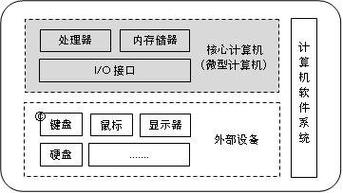
2 微型计算机系统基础
2.2 微型计算机系统结构
2.2.1 微处理器与微型计算机
微型计算机系统组成

Slide 9
2 微型计算机系统基础
2.2 微型计算机系统结构
2.2.2 微处理器中主要的寄存器
指令寄存器（Instruction Register，IR）
程序计数器（Program Counter，PC）
地址寄存器（Address Register，AR）
数据寄存器（Data Register，DR）
通用寄存器（R₀～R_{n}）
程序状态字寄存器（Program Status Word，PSW）

Slide 10
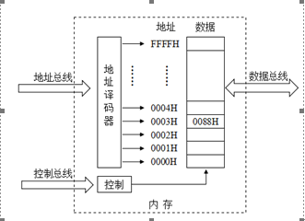
2 微型计算机系统基础
2.2 微型计算机系统结构
2.2.3 微型计算机中的存储器与地址分配
内存组织
访问内存示意图

Slide 11
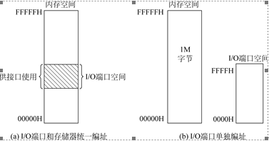
2 微型计算机系统基础
2.2 微型计算机系统结构
2.2.3 微型计算机中的存储器与地址分配
统一编址：将I/O端口和内存储器统一编址
独立编址：内存储器和I/O端口地址空间各自独立编址
堆栈：堆栈是按后进先出（Last-In First-Out，LIFO）原则进行存取的存储结构

Slide 12
2 微型计算机系统基础
2.2 微型计算机系统结构
2.2.4 微机系统中采用的先进技术
流水线技术
哈佛结构：将指令和数据分别放在两个独立存储器中，每个存储器独立编址、独立访问
Cache技术
虚拟存储管理技术
多核处理器结构

Slide 13
2 微型计算机系统基础
2.3 输入/输出系统
2.3.1 信息交换方式
程序查询方式
中断控制方式
直接存储器存取控制方式
通道方式
外围处理机方式

Slide 14
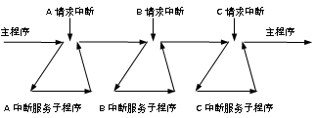
2 微型计算机系统基础
2.3 输入/输出系统
2.3.2 程序中断方式
1. 中断的基本思想
2. 中断源
3. 中断处理过程
中断请求
中断响应 ① 保护断点 ② 保护现场 ③ 识别中断源
中断处理
中断返回

Slide 15
2 微型计算机系统基础
2.4 微处理器的发展
2.4.1 Intel 微处理器
早期微处理器(1971—1973年)
8位微处理器(1973—1978年)
16位微处理器(1978—1983年)
IA32架构微处理器(1983—1993年)
IA 64位微处理器
其他微处理器：除了Intel公司，还有其他一些优秀的微处理器制造商，如Motorola 、Zilog、AMD等公司

Slide 16
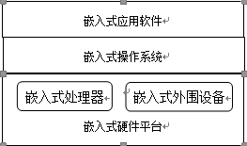
2 微型计算机系统基础
2.5 嵌入式系统
嵌入式系统的定义
嵌入式系统是以应用为中心、以计算机技术为基础，采用可剪裁软硬件，能够满足应用系统对功能、可靠性、实时性、成本、体积功耗等指标的严格要求的专用计算机系统，用于对其他设备的控制、监视或管理等功能。

Slide 17
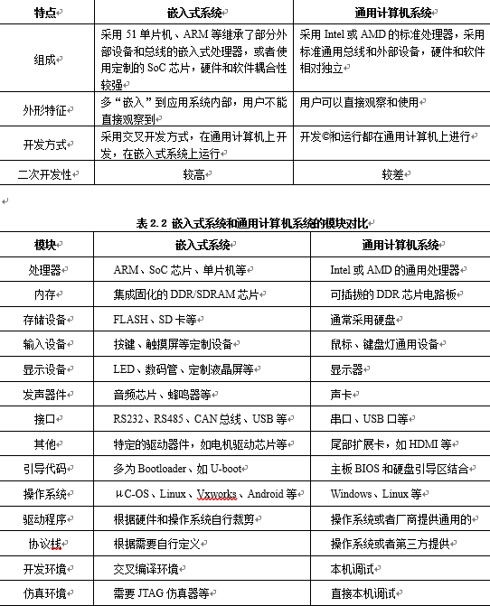
2 微型计算机系统基础
2.5 嵌入式系统
嵌入式系统的特点
专用性强
技术融合
集成度高
实时性好
资源受限

Slide 18
2 微型计算机系统基础
2.5 嵌入式系统
交叉编译
本地编译：在当前编译平台下，编译出来的程序只能放到当前平台下运行。
交叉编译：在当前编译平台下，编译出来的程序能够运行在另一种体系结构的目标平台上，但是该编译平台本身却不能运行。
通常将这个编译平台成为宿主机，而目标平台称为目标机。
例如：在x86平台上，编写程序并编译成能运行在 ARM平台的程序，编译得到的这个程序在x86平台上是不能运行的。

Slide 19
2 微型计算机系统基础
2.5 嵌入式系统
嵌入式系统的发展
嵌入式微处理器
嵌入式微控器
ARM时代
面向Internet阶段

